Slide 1
Integrierte Intelligente Sensoren Sommersemester 2010
06.06.2012
Wilhelm Stork

Slide 2
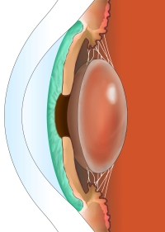
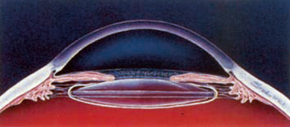
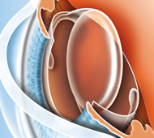
Haptik als Stabilisator der intraokularen Linse im Kapselsack

Slide 3
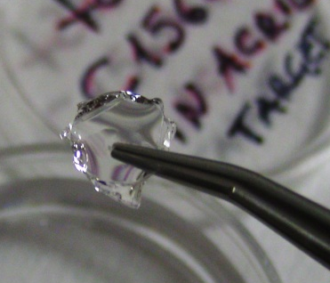
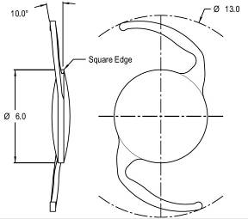
Ungenügende Haptik – zu weich
Situation:
  Haptik der neuen Linse zu weich und können die Linse daher nicht im Kapselsack stabilisieren

Slide 4
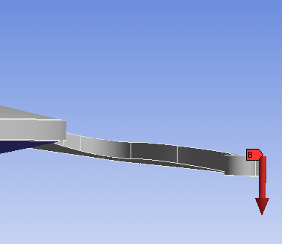
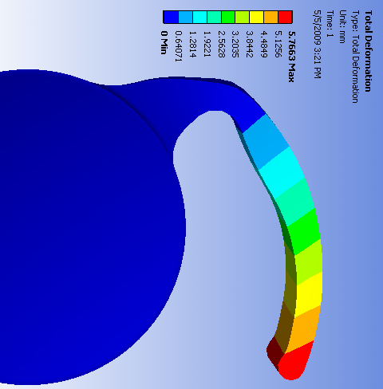
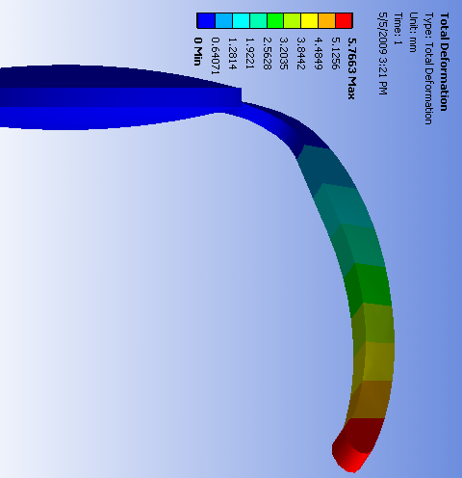
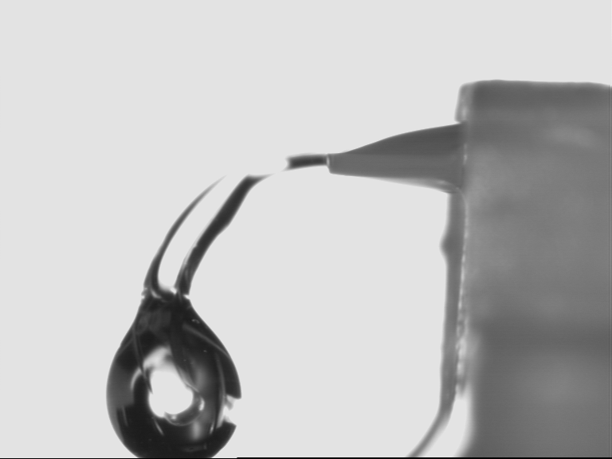
Haptik Verbiegung durch Gewicht eines Wassertropfens
Haptik Deformationssimulation
Kraft: 0.05mN (Gewicht eines Wassertropfens)
Haptik Deformation im Experiment
Side view
Top view
Side view
Simulation
Experiment

Slide 5
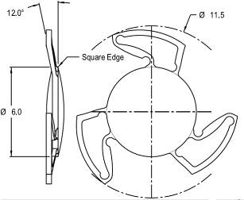
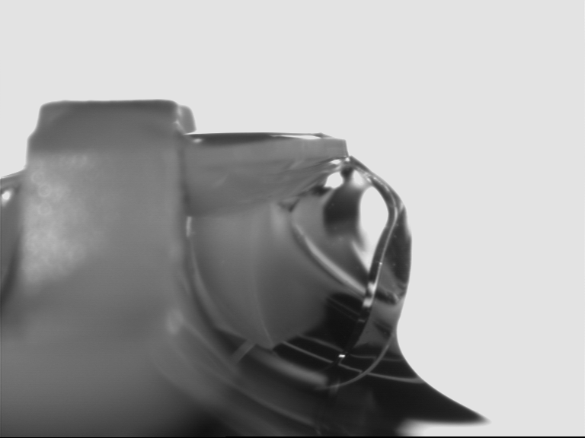
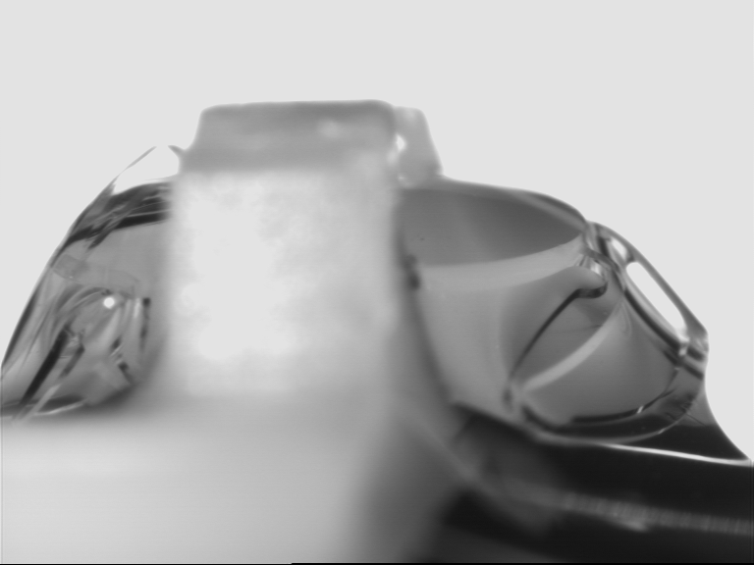
Haptik Deformation einer Tripode Linse durch einen Wassertropfen

Slide 6
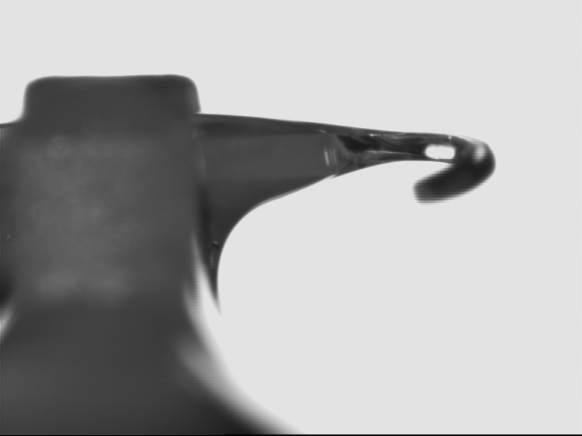
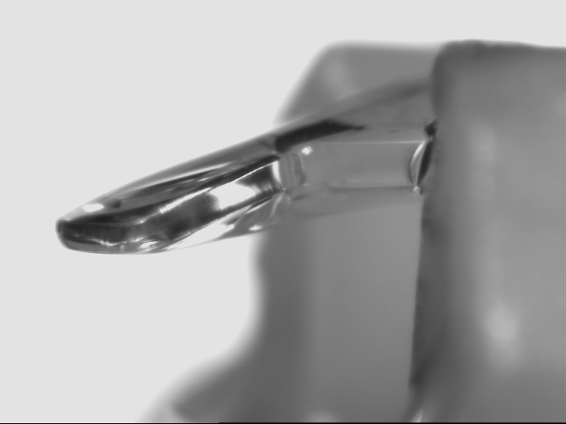
Haptik Verbiegung der Referenzlinse (IOLTECH)
Haptik Verbiegung der IOLTECH Linse HAPTIBAG durch Wassertropfen
Gleiche Situation anderer typ IOLTECH XLSTABI

Slide 7
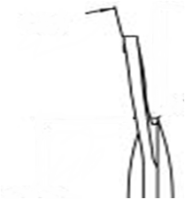
Schätzung der mechanischen Stabilität eines rechteckigen Stabes durch die Euler Gleichung
Direction of
bending
F
On a rod of length L and rectangular cross section with thickness d and width b acts a force F on the top of the rod along the the rod‘s length axis.
For a homogenous material with Young‘s elasticity modulus E, Euler‘s equation predicts the buckling force. (for example http://en.wikipedia.org/wiki/Buckling)
As we have seen in the experiments buckling in direction perpendicular to the lens plane occurs therefore the bending force is calculated in this direction. The length L we took is taken from the projection of the haptic in the lens plane.
d
L
b: Pos. 1

Slide 8
Haptics sign for Equilibrio
2-Haptic lens Equlibrio
Side View
  Side thickness Pos.1 :=0.24mm (1)
  Projected Length: 3.5 mm in lens plane
  (outer diameter-lens diameter)/2
Top view:
  Haptics width at Pos.1: =1.767 mm (1)
Material properties
1

Slide 9

IOLTECH HAPTIBAG
2-Haptic lens HAPTIBAG IOLTECH
Side View
  Side thickness Pos. 1: Stmin :=0.54mm (1)
  Projected Length: 3.0 mm in lens plane (Diam. 12mm)
Top view:
  Haptics width at Pos.1:= 1.43 mm (1)
Material properties
1
Youngs Elasticity Module E: 3 Mpa = 3 N/mm²

Slide 10
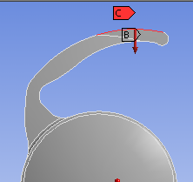
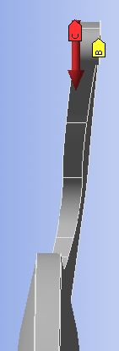
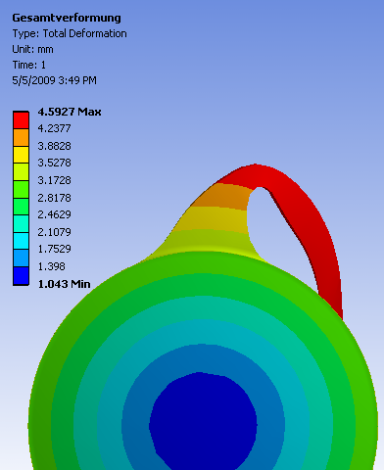
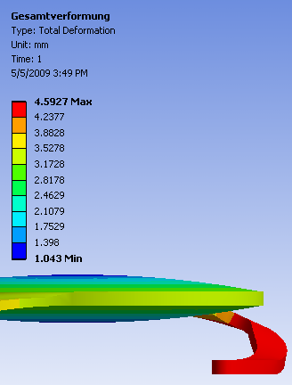
Precise FEM simulation of buckling for the Equlibrio lens
Buckling Force applied in the lens plane F = 0.5 mN.
Estimated buckling force with the very simple Euler‘s method results in F = 1.0 mN.
Difference is only in the order of a factor 2.
Differences in comparison with IOLTECH models show a factor of 50 – 100.

Slide 11
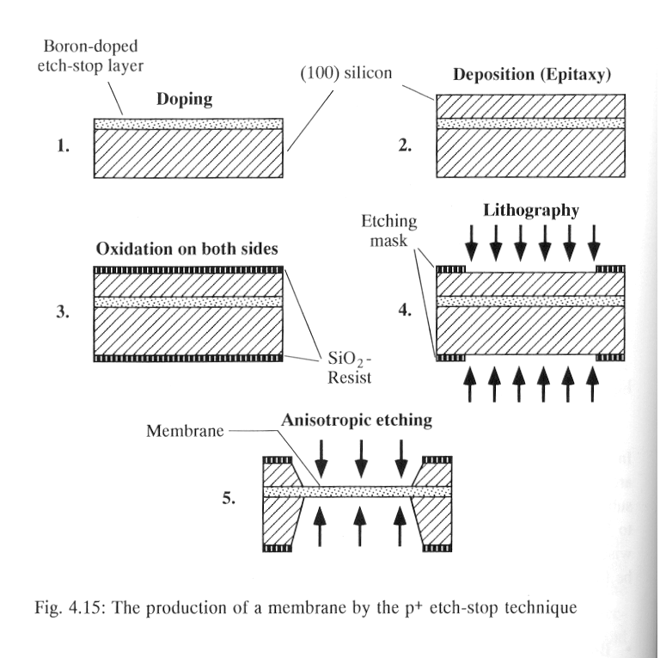
Herstellung einer Membran mit Ätzstoppschicht

Slide 12
Hybrid intgerierter piezoresistiver Drucksensor
Druckdichter Deckel

Slide 13
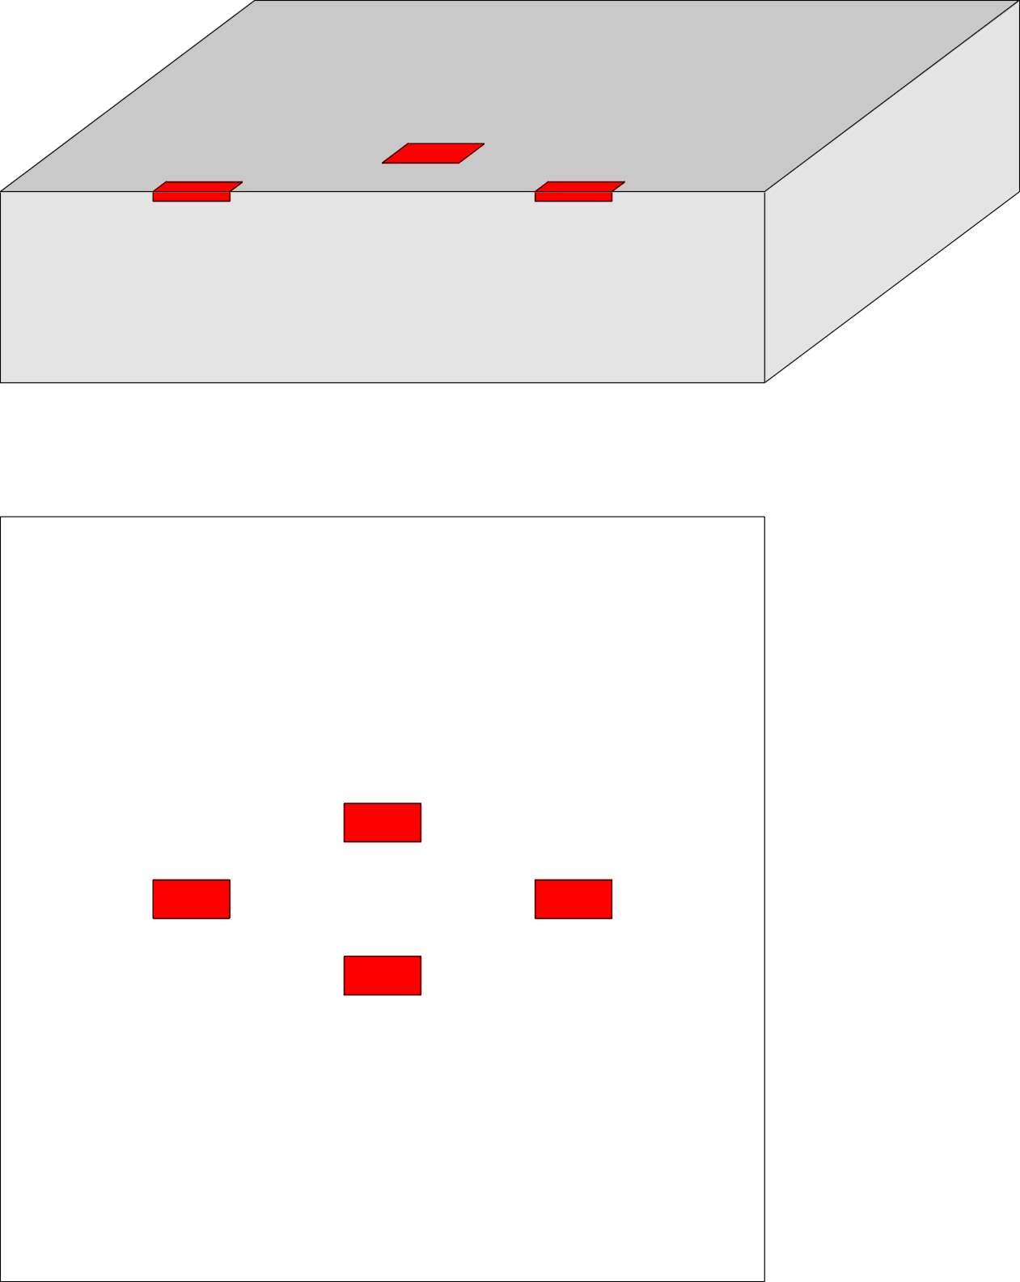
Drucksensor Prozess: Dotierung
Starting material: n-type Si, medium doping Orientation (100)
  Resist
  Lithography
  Implant piezoresistors with Boron and resist mask
  Remove resist
Diffusion is simpler Implantation is more expensive, but is preferred for better process control

Slide 14
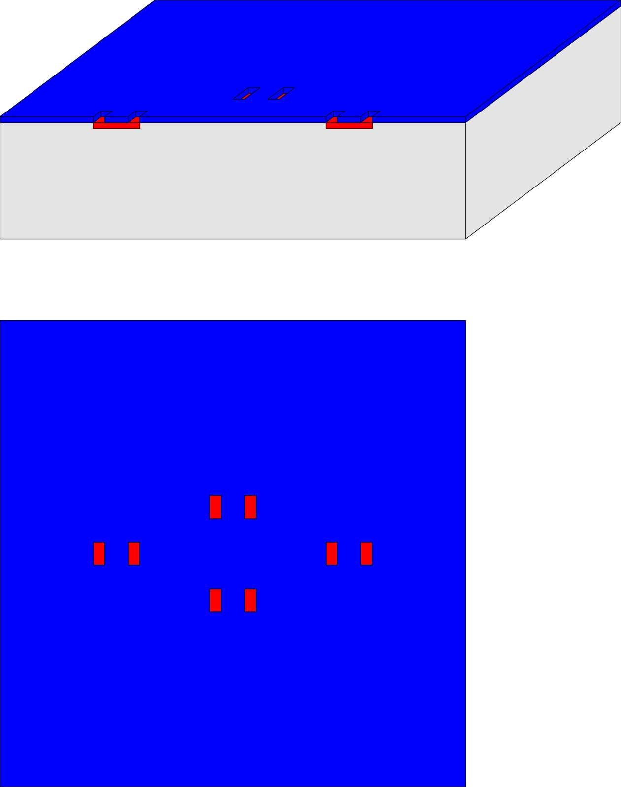
Drucksensor Prozess: Isolation 1
Abscheidung Isolation:
  Deposit SiO2 and Si3N4 by CVD
  Lithography
  Etch Si3N4 dry by Plasma (RIE)
  Etch SiO2 wet in HF

Slide 15
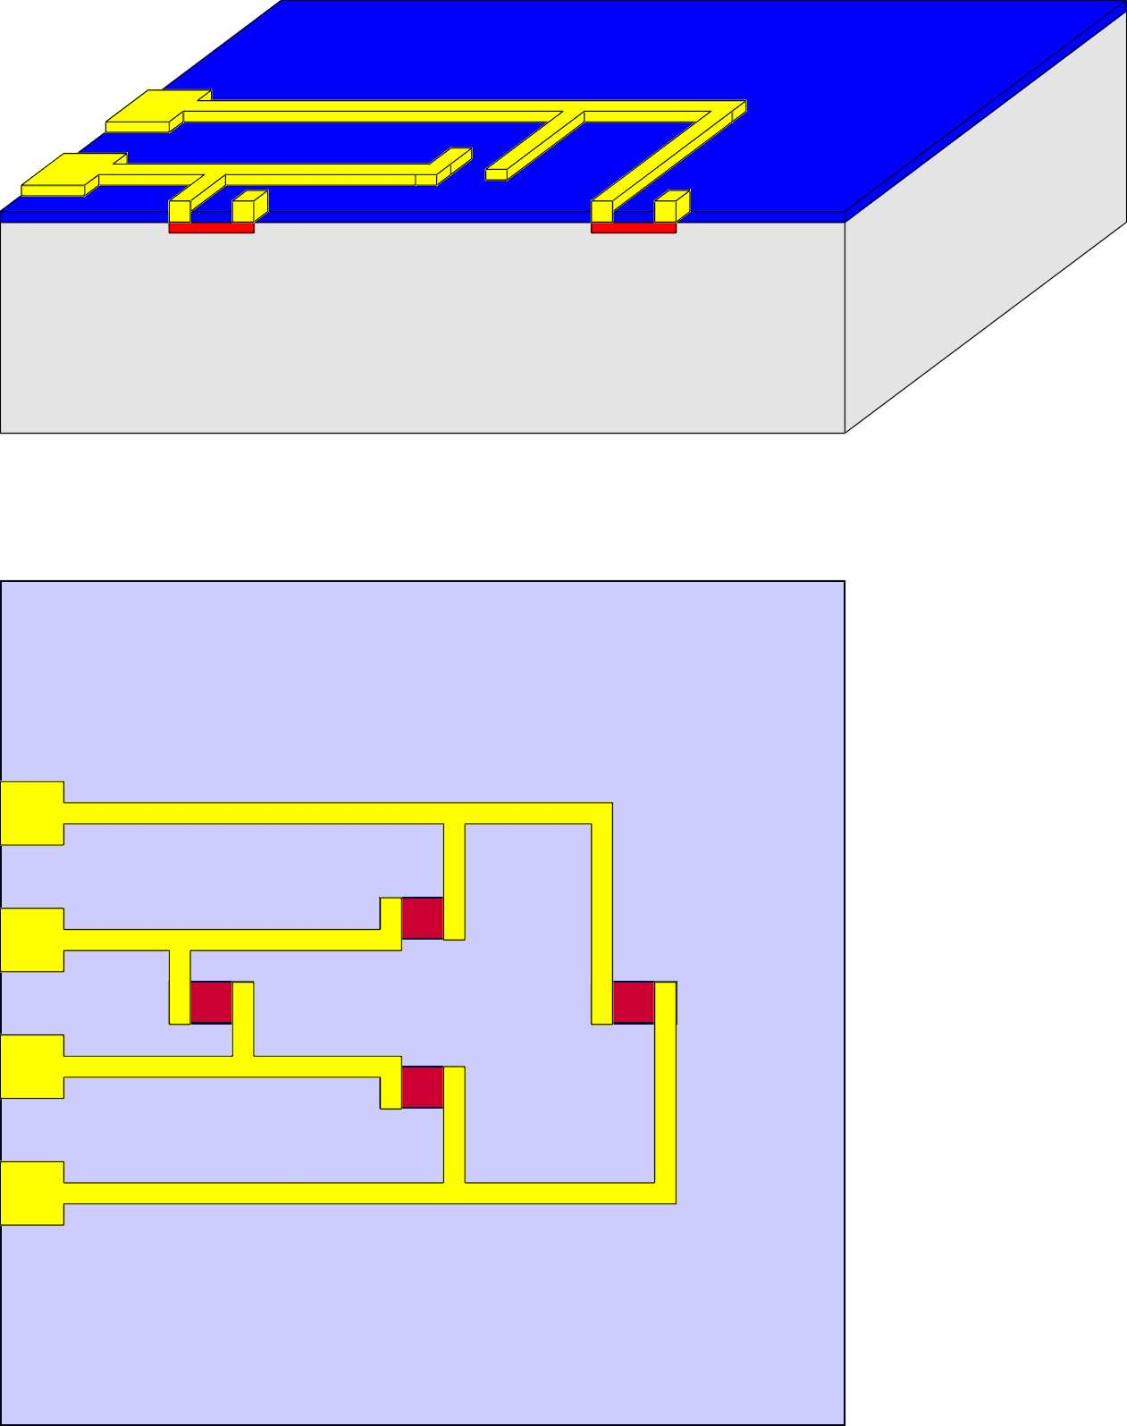
Drucksensor Prozess: Metall
Deposit Al by sputtering
Lithography
Etch Al (wet)

Slide 16
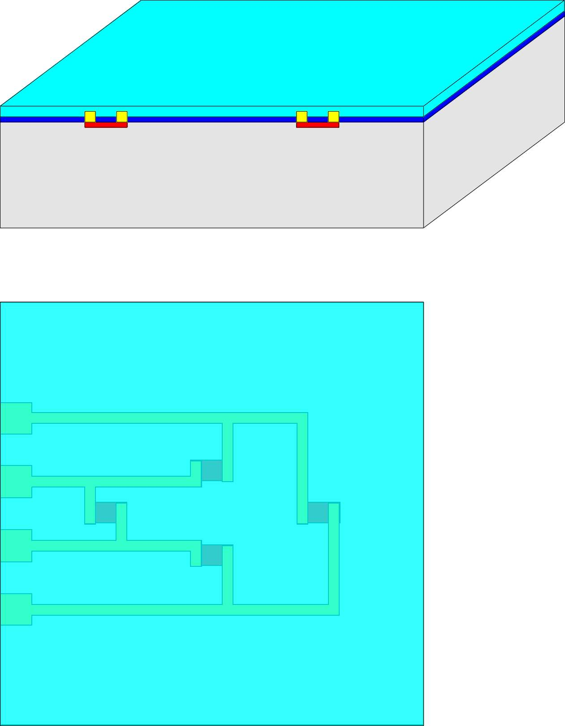
Drucksensor Prozess: Isolation 2, Passivierung
  Deposit Si3N4 by CVD

Slide 17
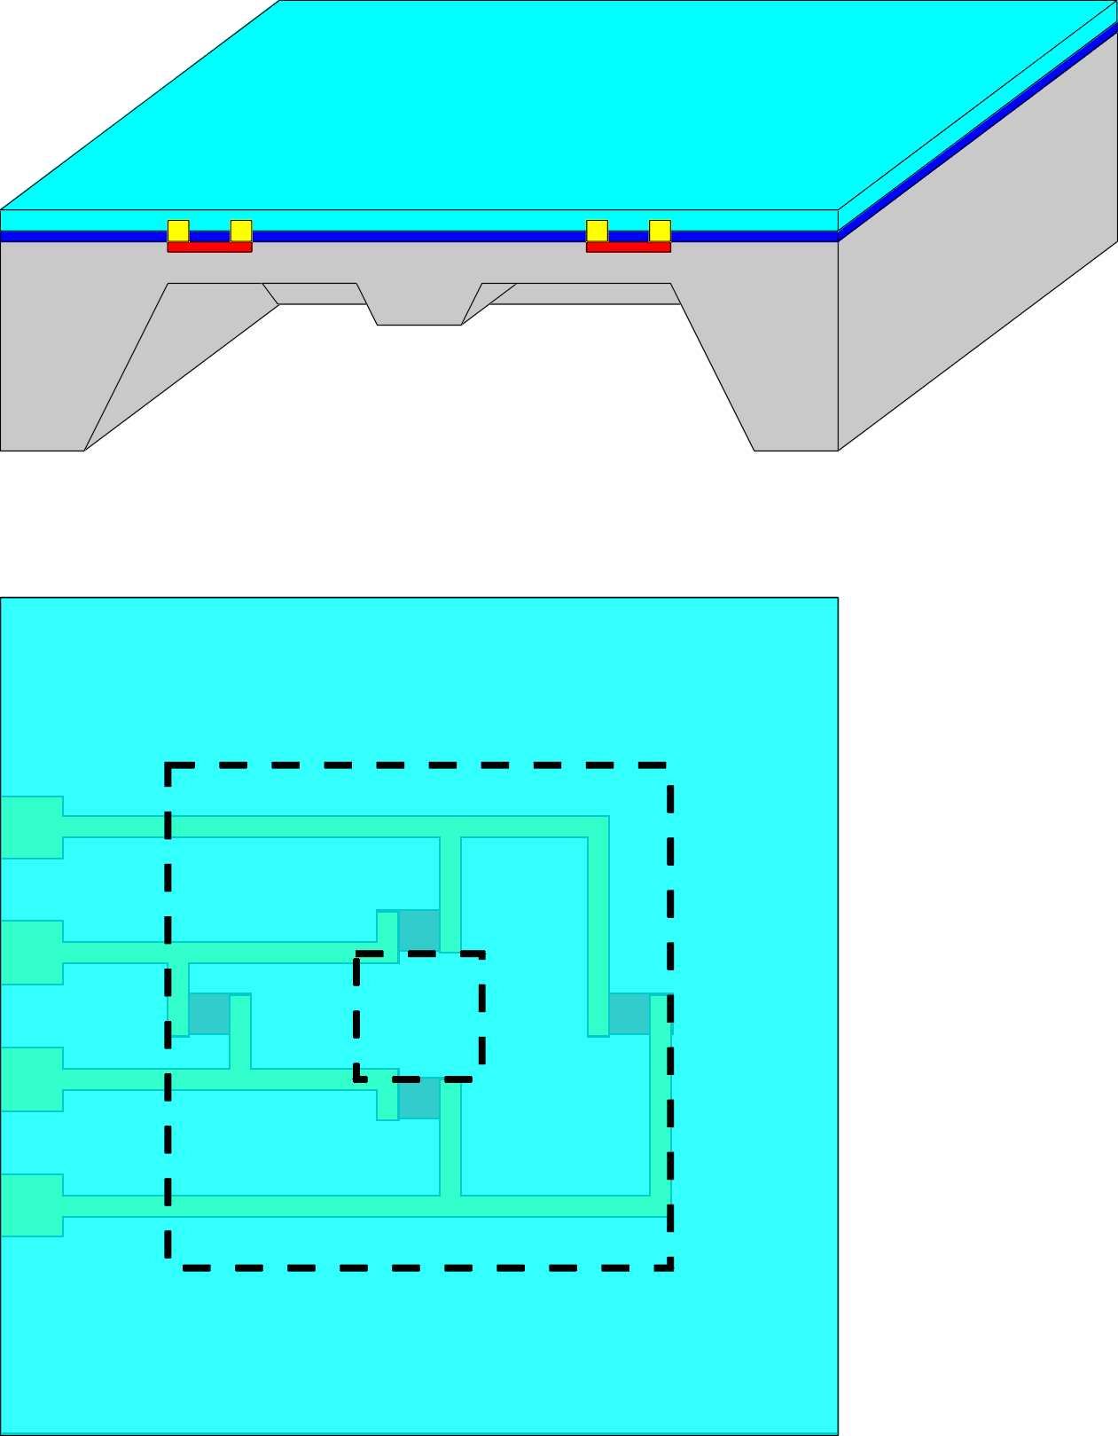
Drucksensor Prozess: Membranätzung
Prepare Nitride on back of wafer as a mask
  Lithograpghy
  Etch Si3N4 dry
  Etch SiO2 wet
  Etch Si in KOH
The passivation covers the front side. Possible problems with pinholes.

Slide 18
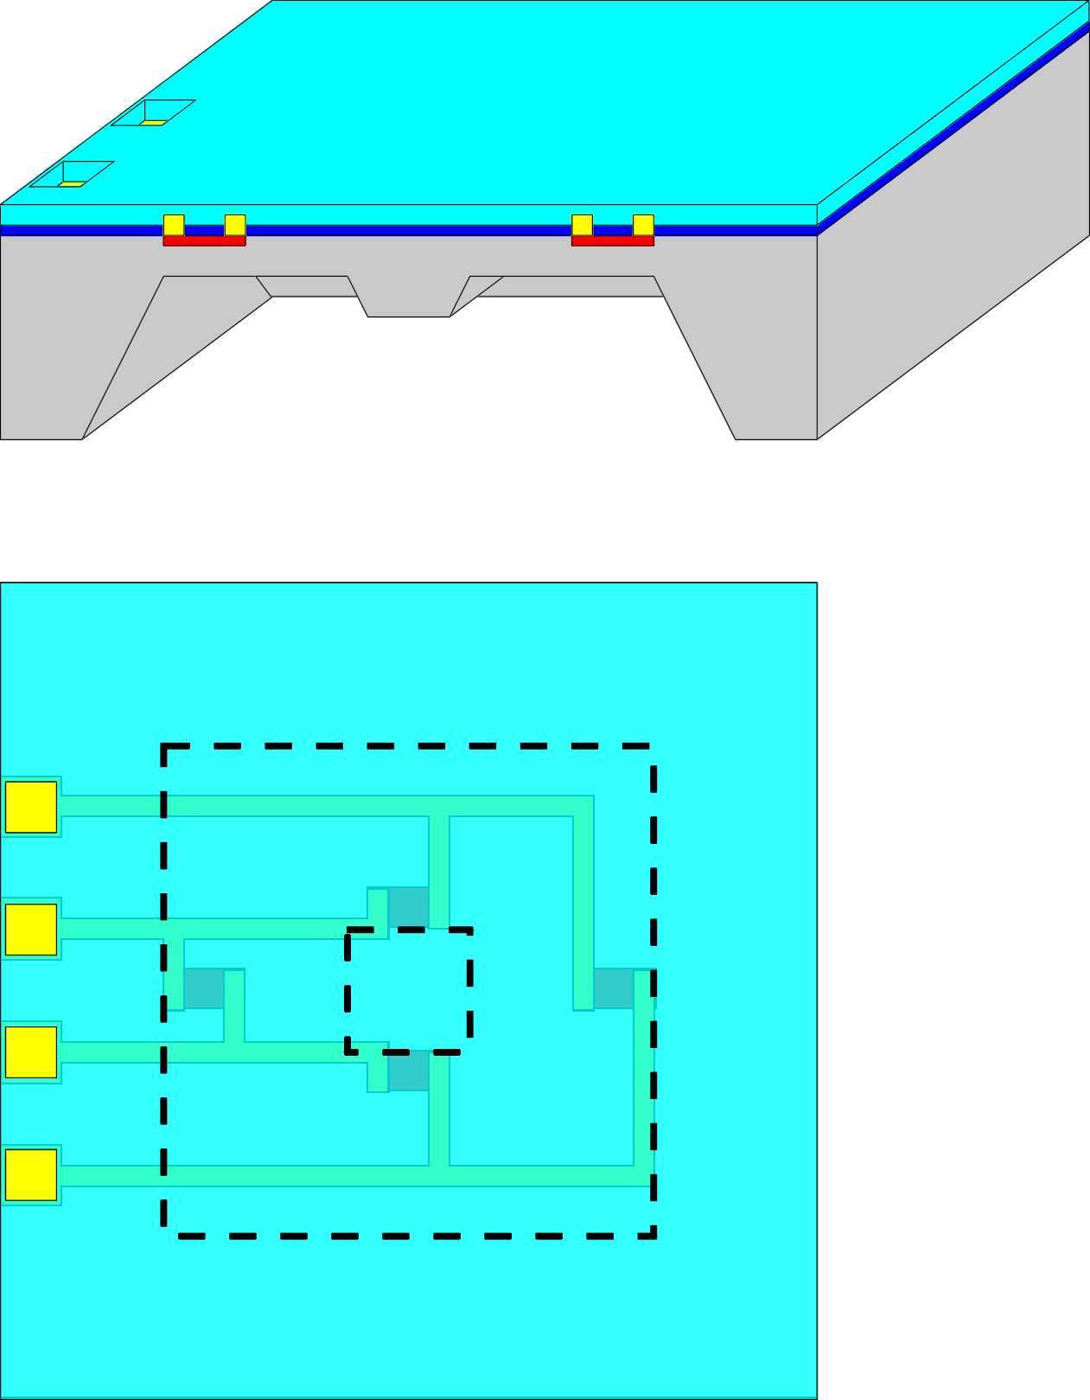
Drucksensor Prozess: Öffnen der Passivierung
Opening the passivation for electrical contact
  Lithography
  Etch Si3N4 dry

Slide 19
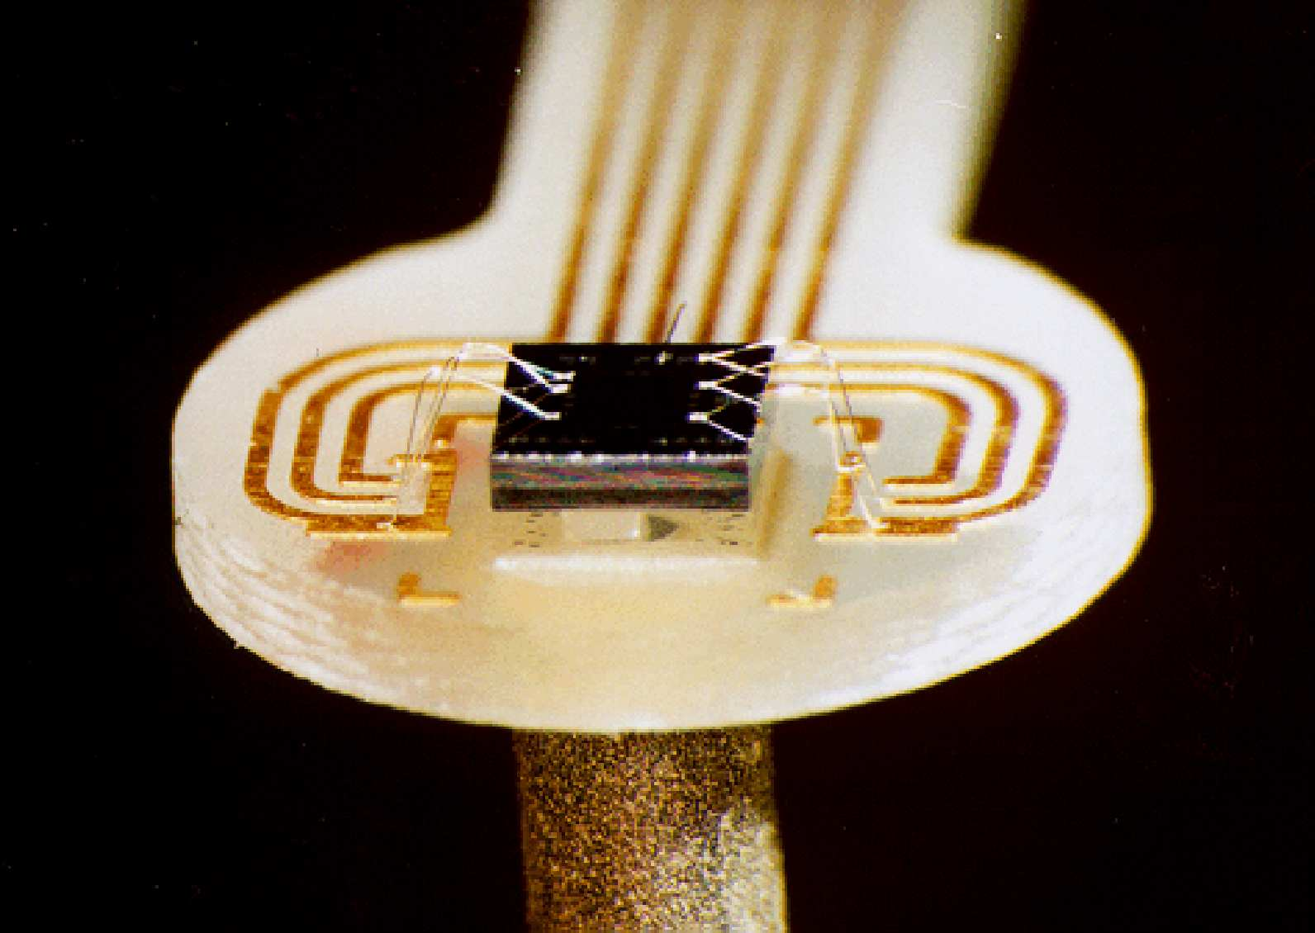
Aufgebauter Drucksensor
Bild: HSG-IMIT
Notes:
Was ist σ_{r}? Nur die herstellungsbedingten Spannungen in der Schicht oder auch die Spannungen, die sich beim Verbiegen einstellen?
Quelle: Madou, S. 237

Slide 20
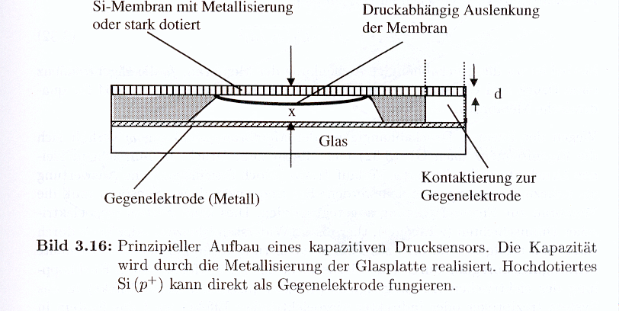
Kapazitiver Drucksensor

Slide 21
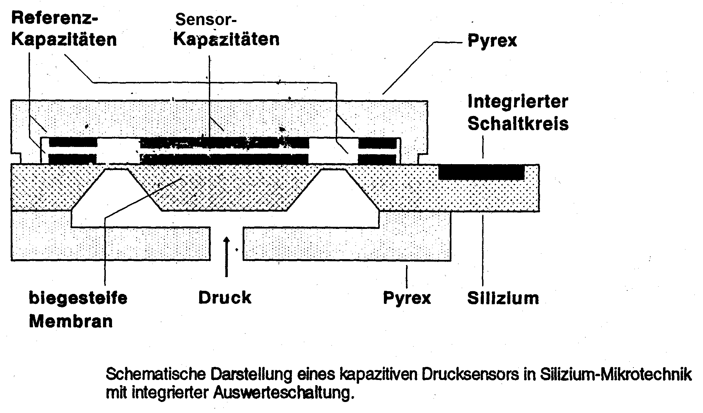
Kapazitiver Drucksensor

Slide 22
Kapazitiver Drucksensor

Slide 23
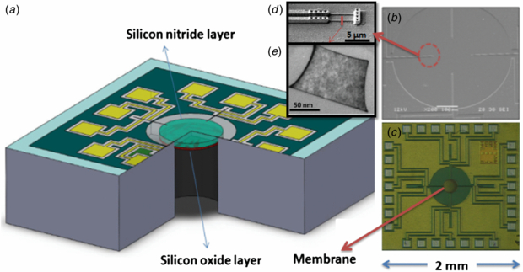
Drucksensor

Slide 24
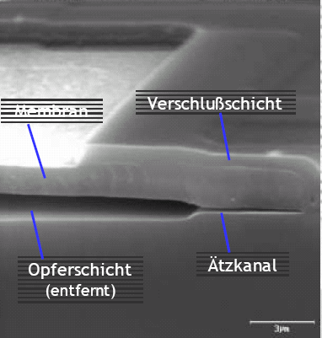
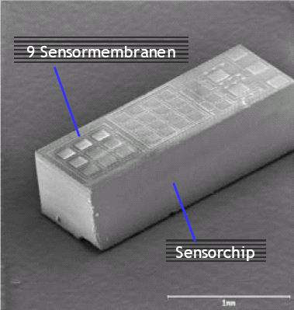
REM-Aufnahmen des monolithischen Sensors
Uni Bremen

Slide 25
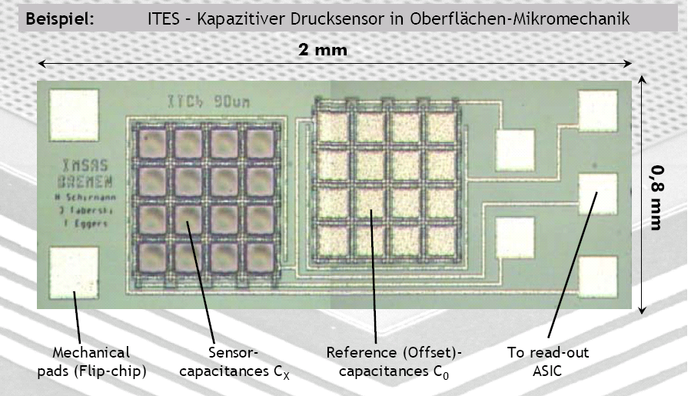
Implantierbarer Drucksensor
Uni Bremen

Slide 26
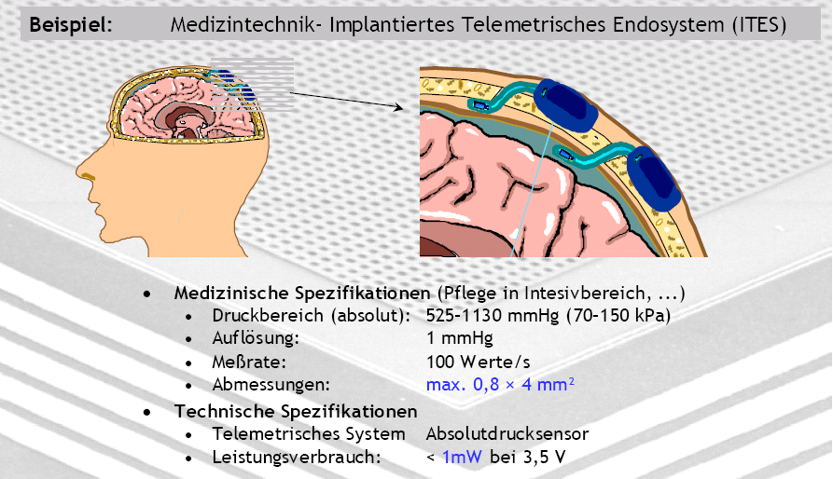
Drucksensor Anwendung in der Medizin
Uni Bremen

Slide 27
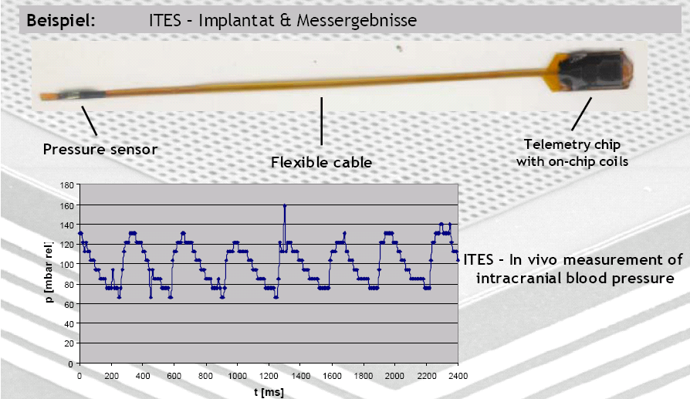
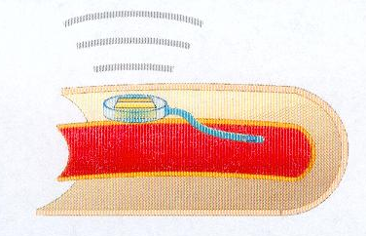
Implantierbarer Blutdrucksensor
Uni Bremen

Slide 28
Glaukom
Mangelversorgung der Retina und des Sehnervs durch überhöhten Augeninnendruck wegen Abflußstörung des Kammerwassers
2 % der Weltbevölkerung über40 Jahre leiden an pathologisch erhöhtem Augeninnendruck
In Deutschland besteht für mehr als 8 Mio. Menschen das Risiko, ein Glaukom zu entwickeln
800.000 Patienten leiden bereits an Glaukom, etwa 10 % dieser Patienten werden blind
Therapie: Medikamente oder Operation
Diagnostik: Überwachen des Augeninnendrucks

Slide 29
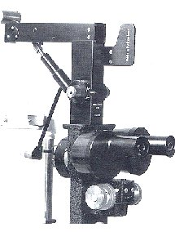
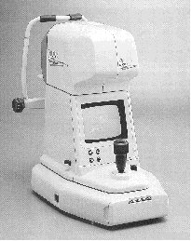
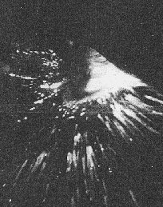
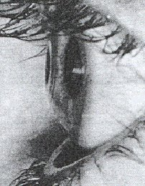
Verfügbare Meßverfahren des Augeninnedrucks
Meßverfahren
  Applanationstonometer
  nach Goldmann
  Luftimpressionstonometer
Nachteile
  Messung mit Deformation der Cornea
  Mechanische Belastung
  Lokalanaesthesie
  Infektionsrisiko
  Keine Selbsttonometrie
  (Heimdiagnose, Verlaufsüberwachung)

Slide 30
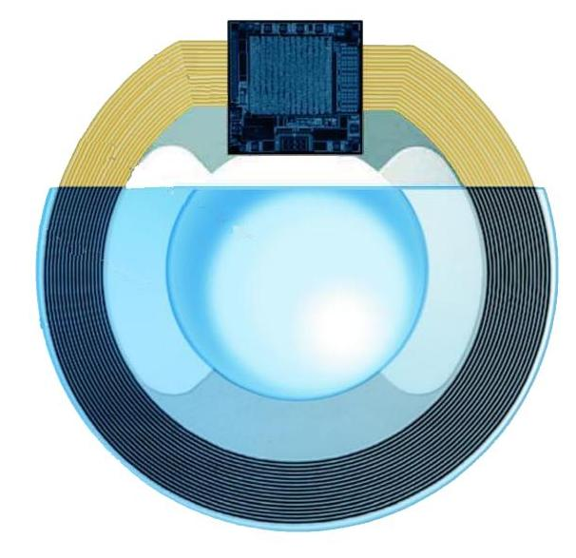
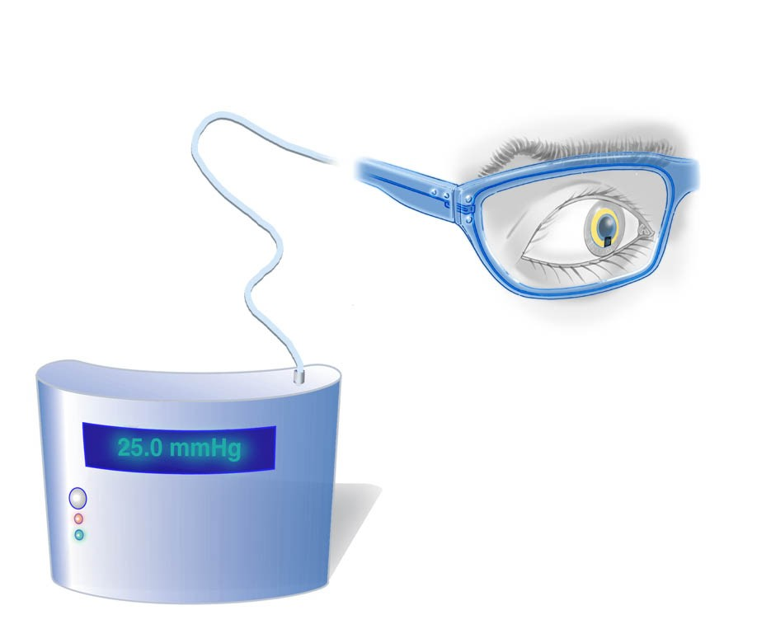
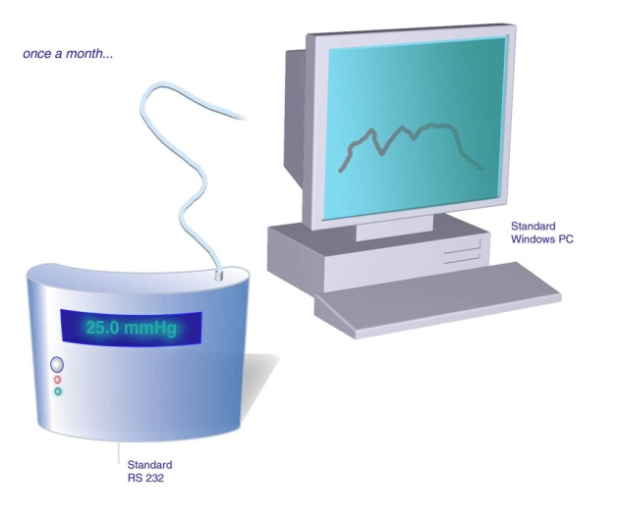
Implantierbarer Augeninnendrucksensor
Telemetrie:
Übertragung der
Messwerte
aus dem Auge
Energieversorgung durch induktive Einkopplung
In eine Intraokularlinse
implantierter Drucksensor
Datentransfer in den
Computer des Arztes,
Auswertung
BMBF-Projekt mit Projektpartnern:
Acritec GmbH, Glienicke, Bytec GmbH, Stolberg, Mesotec GmbH, Hannover, Universitätaugenklinik Köln, FhG-IMS, Duisburg, Institut für Werkstoffe der Elektrotechnik I, RWTH Aachen, Institut für Pathologie, RWTH Aachen
Optik ITIV

Slide 31
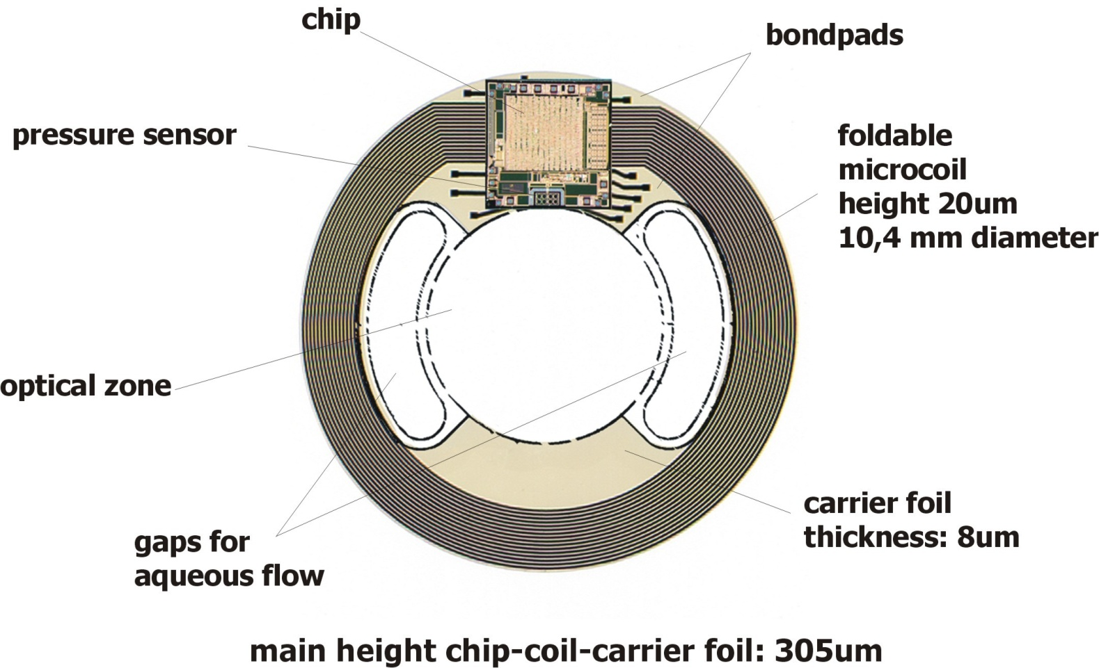
Schema des Sensors

Slide 32
Technische Daten
Messbereich des Drucksensors :0 – 399 mmHg
Genauigkeit der Druckmessung :+/- 1 mmHg
Dauer der Einzelmessung :0,044 s
Einzelmessung pro Messzyklus :40
Häufigkeit des Messzyklen :frei wählbar (max. 20Hz)
Leistungs-Verbrauch :0,21 mW
Versorgungsspannung :3 V
Übertragungsfrequenz (RF) :13,56 MHz
Datenübertragungsrate :26,5 kBit/s
Maximale Übertragungsleistung :0,5 W
Speicherkapazität :3000 Messzyklen (entspricht bei 1 Messzyklus pro 15 min.
1 Monat)
Dicke d. Trägerfolie plus Elektrochip :max. 0,305 mm
Durchmesser des Implantats :< 10mm
Durchmesser optisches System (IOL-Linse) :5 mm
Max. Abstand IODS Implantat –Brille :60 mm

Slide 33
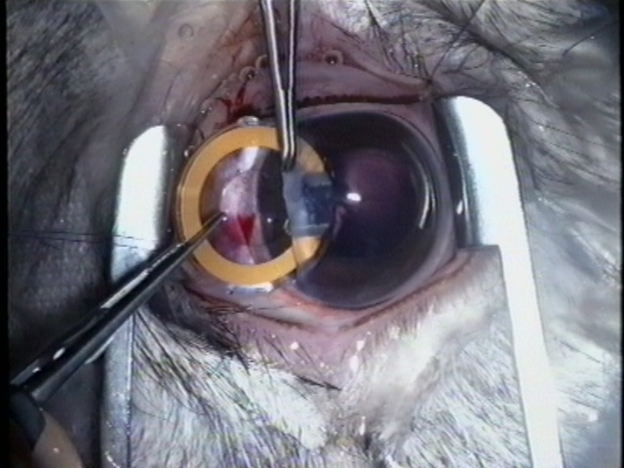
Implantation der Linse mit Drucksensor in ein Kaninchenauge
Acritec
Uniaugenklinik Köln

Slide 34
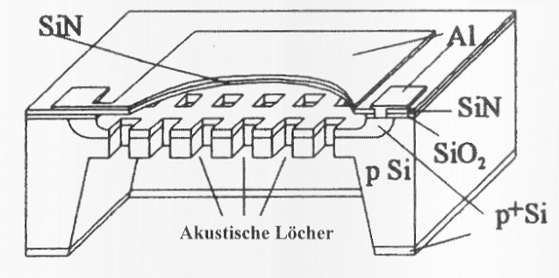
Abgeleitete Sensoren
Mikromechanisches Mikrofon

Slide 35
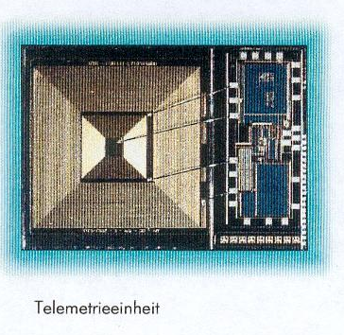
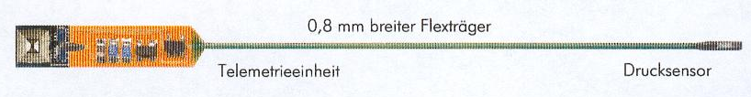
Anwendungsbeispiele
Implantierbarer Drucksensor

Slide 36
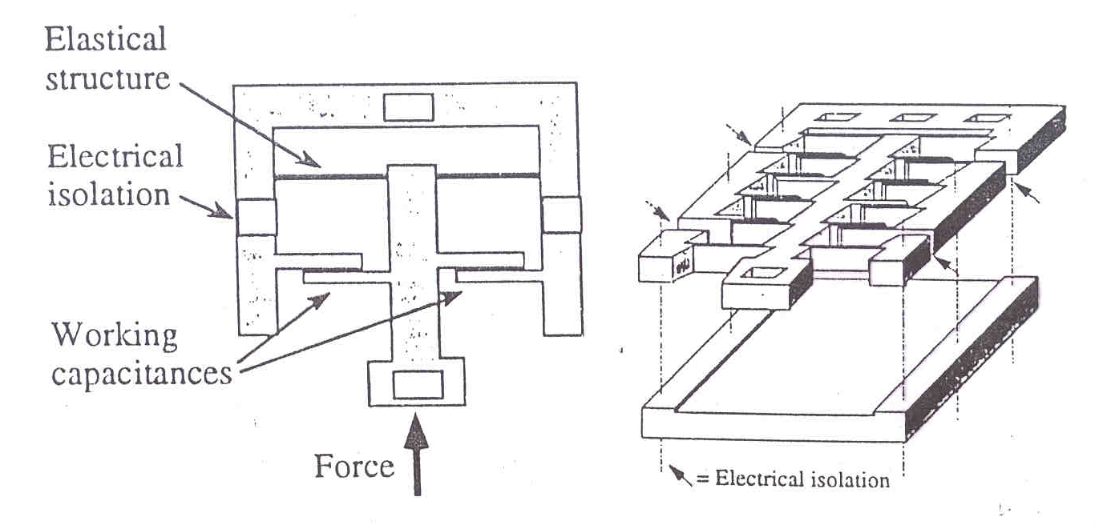
Mikromechanischer Kraftsensor

Slide 37
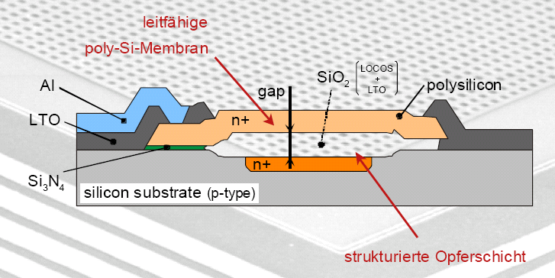
Ultraschallwandler Sender/Empfänger

Slide 38

Ultrachallwandler Arrays

Slide 39

Ultraschallwandler Array für medizinische Bildgebung

Slide 40

Abgeleitete Sensoren
Low-g-Beschleunigungssensor als Neigungssensor

Slide 41

Abgeleitete Sensoren
Mechanischer Vibrationssensor

